Slide 1
Os Raios X e as descobertas por Acaso
Prof. Ivã Gurgel
Tópicos de História da Física Moderna
Instituto de Física – USP

Slide 2
Questão de Partida
É possível uma descoberta por acaso na ciência?
Você saberia indicar algum exemplo de uma descoberta por acaso? Ou um exemplo de descoberta que não poderia ter sido feita por acaso?

Slide 3
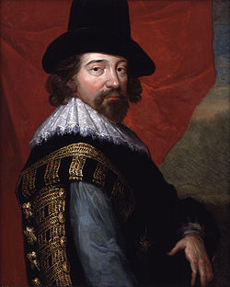
O Problema da Descoberta por Acaso
Muitas vezes a questão é reduzida e visões empírico-indutivistas da ciência.
Francis Bacon =>

Slide 4
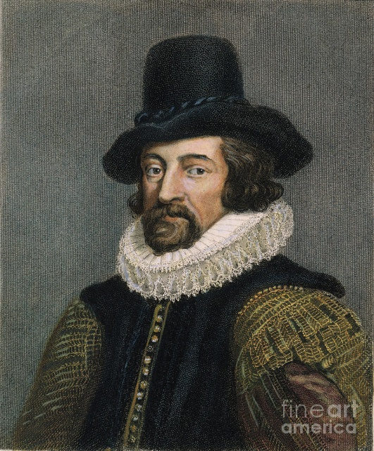
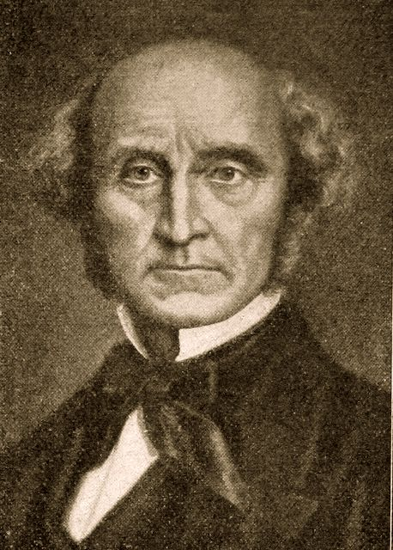
O Método Indutivo
Em linhas gerais, o que chamamos hoje de método científico se inspira no método indutivo;
Alguns autores importante nesta discussão são Francis Bacon (1561-1626) e John Stuart-Mill (1806-1873).

Slide 5
Pressupostos Indutivistas
Há, em alguma medida, uma objetividade nas observações realizadas e as mesmas podem ser repetidas/reproduzidas;
É possível estabelecer bons procedimentos que delimitem a ocorrência ou não de fatos (isto é, é possível realizar uma experimentação devidamente controlada);

Slide 6
Pressupostos Indutivistas
É possível propor leis gerais a partir das observações e experimentações;
O método indutivo permite diferenciar a ciência da metafísica.

Slide 7
“De acordo com o Dr. Whewell, a concepção era algo acrescentado aos fatos. Ele expressa como se Kepler tivesse colocado alguma coisa nos fatos pela sua maneira de concebê-los. Mas Kepler não fez tal coisa. A elipse estava nos fatos antes que a reconhecesse (...) Kepler não colocou o que concebera nos fatos, mas viu isso neles” (John Stuart Mill, Sistema de Lógica Dedutiva e Indutiva, 1843 , p.134)

Slide 8
Reorientação Epistemológica
Teoria
Observação
Problema
Experimentação

Slide 9
Antes de abordar a história, um resumo do que conhecemos hoje sobre os Raios X

Slide 10
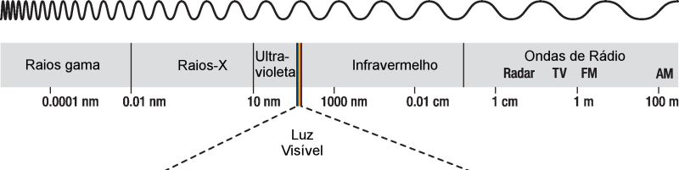
Os Raios X (Hoje)
Radiação eletromagnética com comprimentos de onda menores que o ultravioleta (ordem de décimo nm);

Slide 11
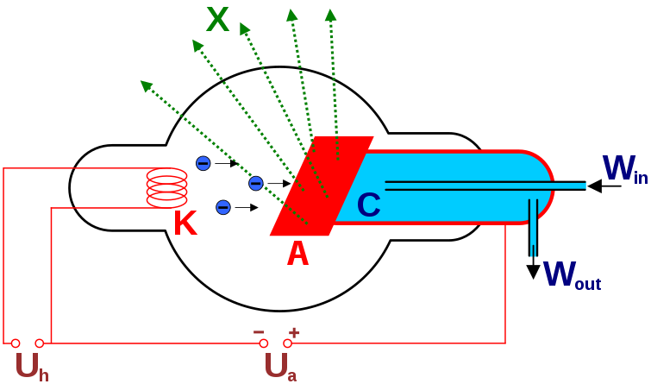
Os Raios X (Hoje)

Slide 12
OS Raios X (Hoje)
=> Radiação de Freamento (Bremsstrahlung)
Causada pela “colisão” com os núcleos dos átomos que compõe o alvo (desaceleração brusca devido ao campo coulombiano);
Os menores comprimentos de onda são dados por: eV = hc/λ (Lei de Duane e Hunt)
Para uso diagnóstico, utiliza-se tensões de 20 a 120 kV;

Slide 13
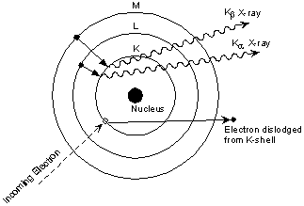
OS Raios X (Hoje)
=> Raios X característicos
Os elétrons dos raios catódicos podem “arrancar” elétrons das camadas mais internas (K e L) dos átomos do alvo;
Elétrons de camadas externas decaem e emitem raios X.

Slide 14
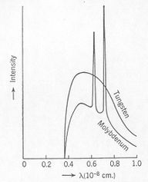
Os Raios X (Hoje)
Tensão = 35 kV

Slide 15
Agora, A História!

Slide 16
A Física no Final do Século XIX
Ciência epistemologicamente madura;
Confiança nos Paradigmas Vigentes;
Disputas entre áreas da Física.

Slide 17
A Física no Final do Século XIX
Eletromagnetismo consolidado;
1873 – Tratado de Eletricidade e Magnetismo de Maxwell;
1887/1888 – Experiências de Hertz.

Slide 18
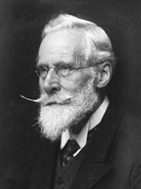
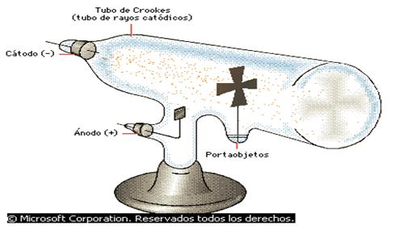
A Descoberta dos Raios X: Antecedentes
Willian Crookes (1832-1919) desenvolve o tubo que leva seu nome.

Slide 19
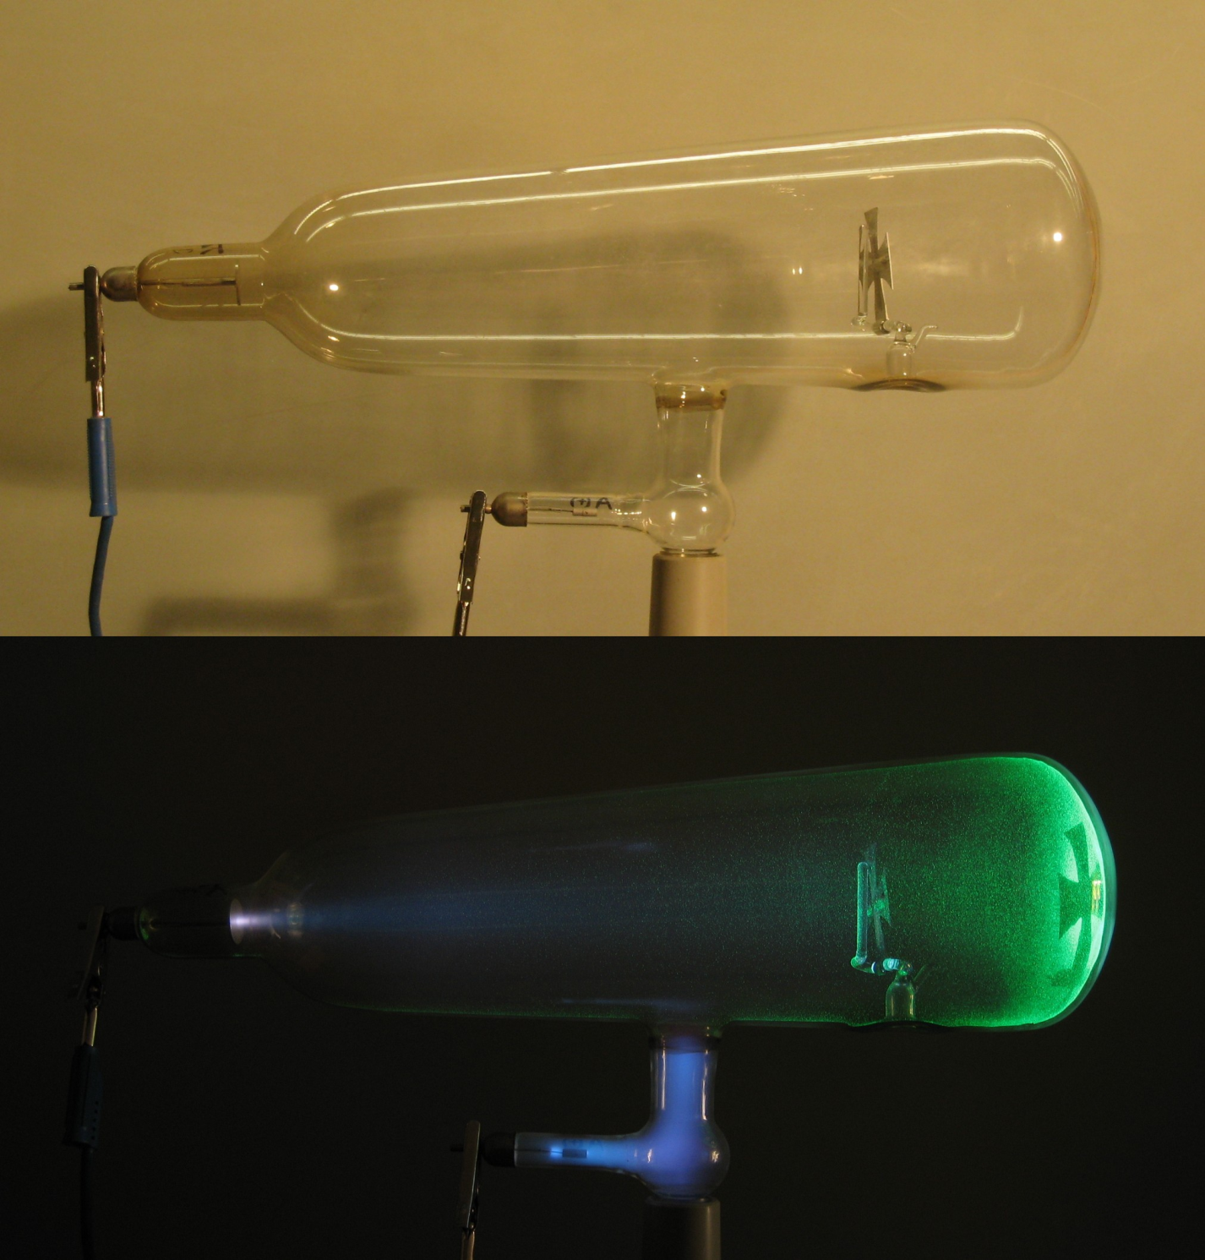

Slide 20
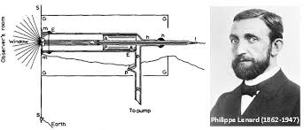
A Descoberta dos Raios X: Antecedentes
Lenard (1862 – 1947), entre outros, desenvolvem pesquisas com raios catódicos.

Slide 21
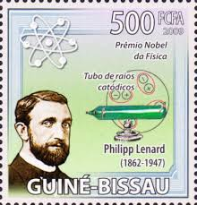

Slide 22
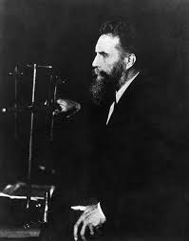
A Descoberta dos Raios X
Wilhelm Conrad Röntgen (1845-1923) segue as pesquisas de Lenard utilizando uma tela pintada com platino cianeto de bário (anteparo fluorecente).

Slide 23
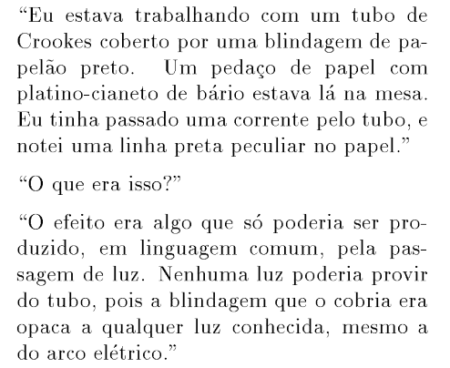
Röntgen por Röntgen

Slide 24
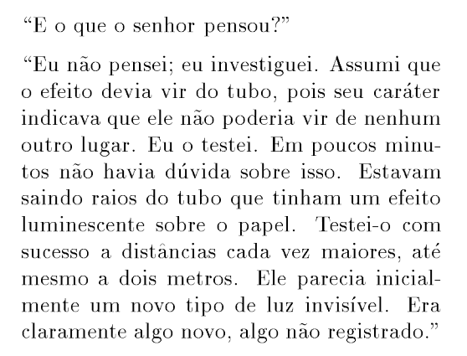
Röntgen por Röntgen

Slide 25
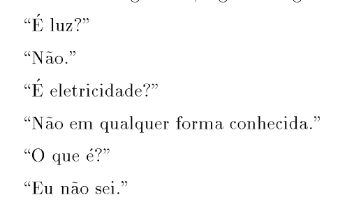
Röntgen por Röntgen

Slide 26
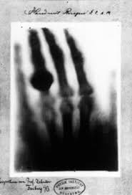
Radiografia da mão da Sra. Anna Bertha Ludwig, tirada 22/12/1895.

Slide 27
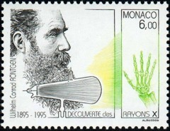
A Repercussão!
A descoberta rapidamente ganha os jornais;
Röntgen ganha o primeiro prêmio nobel, em 1901;
Mas somente em 1912 a natureza dos raios X passa a ser entendida por meio de experimentos de difração.

